Slide 1
a Highly scalable Website

Slide 2
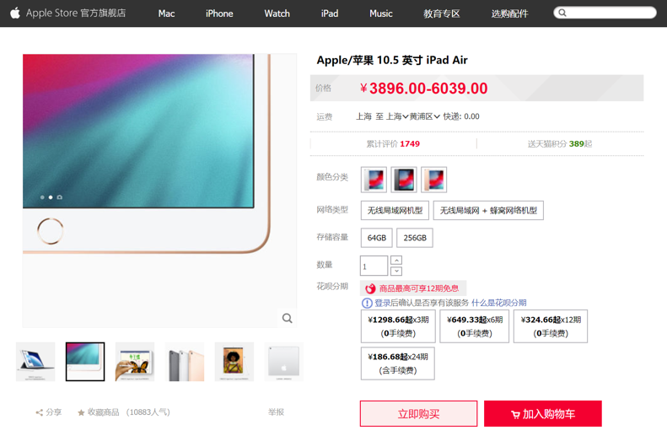
如何搭一个淘宝？从单机LAMP开始
HTML页面
应用类课：HTML5/PHP
Web服务器
ICS课：Apache
文件系统 / 数据库
CSE课：Ext3 / MySQL
Linux操作系统
OS课：Linux
LAMP: Linux + Apache + MySQL + PHP

Slide 3
以数据为核心，不同的数据组织形式
数据库
文件系统
键值存储
Session

Slide 4
0. 如何搭一个淘宝？从单机LAMP开始
图片文件
网页服务
价格数据

Slide 5
例：单机文件系统
从用户角度看
打开、读取、写入、关闭文件的流程
基本概念的辨析（如: Hard link / soft link、文件名不是文件一部分）
从inode角度看
FS的数据结构和数据组织形式
七个层次，每个层次具体的作用
从磁盘角度看
一次文件访问到底有多少次磁盘操作
若发生断电，如何保证元数据的一致性
Notes:
主要以what为主

Slide 6
1. 单机到多机：应用与数据分离
应用服务器 → 需要处理业务逻辑 → 更多的CPU
数据库服务器 → 磁盘读写缓存服务 → 更快的硬盘，更大的内存
文件服务器 → 存储大文件图片等 → 更多的硬盘

Slide 7
2. 使用缓存改善服务器性能
例: memcached
本地服务器缓存： 优：本地，快； 缺点：内存有限，会与应用竞争
分布式缓存服务器：优：可使用集群，挑选大内存的专用缓存服务器
系统优化的思路：缓存、fast path/slow patch、替换策略等

Slide 8
分布式缓存服务器：Memcached为例

Slide 9
一致性Hash算法：Key到服务器的映射
问题1：如何根据Key查找到服务器？
方案1：余数hash（简单方案）
问题2：增加物理节点导致大量miss
3台服务器 → 4台，75% miss
反而增加对数据库的访问
解决2：余数hash → 一致性hash
虚拟节点到物理节点的映射
3台服务器 → 4台，25% miss

Slide 10
3. 使用集群改善应用服务器性能
应用服务器之间需要进行协同，实现并发控制
Before-or-after、Stateless等

Slide 11
应用服务器：无状态
所有应用服务器均相同，同时提高了容错和可伸缩性

Slide 12
为无状态应用服务器提供状态
引入专门的session
服务器保存状态
（如购物车、登录）

Slide 13
4. 数据库性能和容错：读写分离和分库分表
主从模式、容错、all-or-nothing、CAP
例：淘宝和支付宝的差别

Slide 14
5. 使用CDN / 反向代理提 高网站性能
CDN
反向代理
网络基础知识（包括网络的多个不同层次）
DNS、BGP路由算法、NAT、TCP拥塞控制、CDN

Slide 15
6. 分布式文件系统
网络/分布式文件系统
RPC、NFS服务器无状态

Slide 16
7. 使用NoSQL和搜索引擎（非系统层面）
常用的NoSQL有mongodb、hbase、redis
搜索引擎有lucene、solr、elasticsearch
NoSQL
搜索引擎

Slide 17
8. 将应用服务器进行业务拆分（非系统层面）
通信通过消息或共享数据库来实现
如：微服务、Serverless等

